Slide 2
2
3

Slide 4
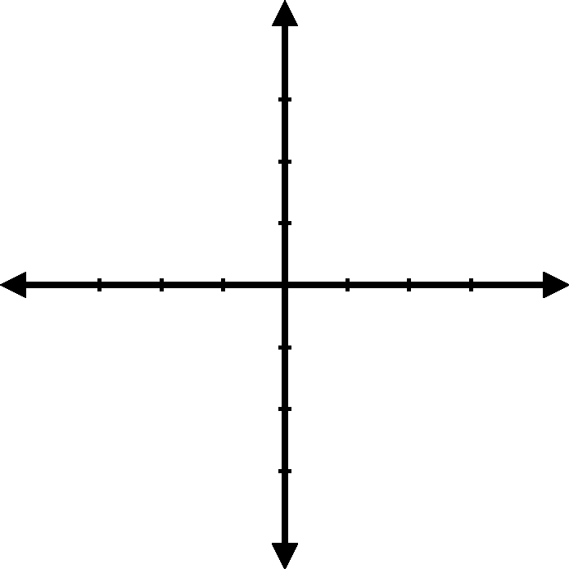

Slide 7
-3 -2 -1
1 2 3
-3 -2 -1 1 2 3

Slide 39

$$A=\left(\begin{matrix}1.5 & 1 \\ 0 & 3\end{matrix}\right)$$

Slide 40


$$λ=3$$
$$λ=1.5$$
$$A=\left(\begin{matrix}1.5 & 1 \\ 0 & 3\end{matrix}\right)$$

Slide 41

$$A=\left(\begin{matrix}2 & 0 \\ 1 & 1.5\end{matrix}\right)$$

Slide 42


$$λ=1.5$$
$$λ=2$$
$$A=\left(\begin{matrix}2 & 0 \\ 1 & 1.5\end{matrix}\right)$$

